Slide 1
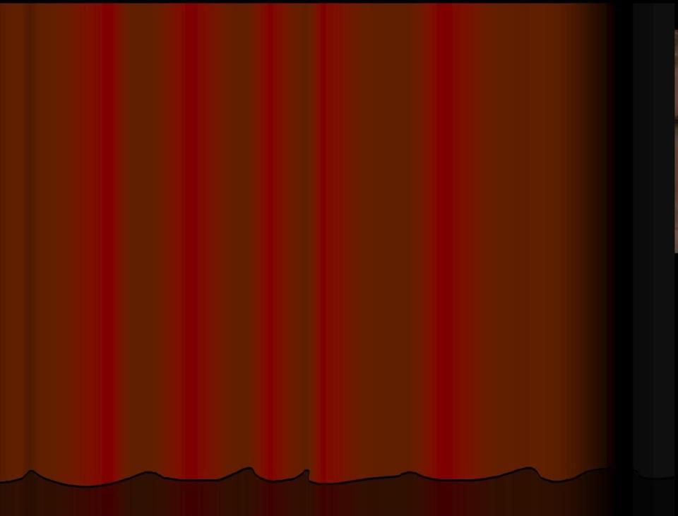
Художественный салон
Проект урока-обобщения
Автор-разработчик:
Заугарова О.Ю. учитель
изобразительного искусства,
высшая квалификационная
категория

Slide 2
Устав работы художников
работать дружно, слаженно.
слушать товарища.
высказывать свое мнение.
беречь время.

Slide 3
Ответьте на вопросы
Какие виды изобразительного искусства вам известны? Перечислите их.
Дайте определение виду искусства, который вы представляете.
Определите, какие художественные материалы применяет художник в данном виде искусства.
Какие средства выразительности характерны для этого вида искусства?

Slide 4
Шедевры мировой славы
живопись
Выставочный зал

Slide 5
Великий маринист
Айвазовский Иван Константинович родился 17 июля 1817 года в Феодосии. Выходец из семьи армянского купца.
Учился в петербуржской Академии художеств. Окончив Академию с золотой медалью, художник был удостоен чести познакомиться с искусством европейских мастеров.
Слайд из проекта учащегося

Slide 6
Куинджи Архип Иванович (1812-1910)
Художник-живописец, пейзажист. Академик, руководитель класса пейзажной и перспективной живописи Академии художеств, член товарищества передвижных выставок. Председатель романтического направления реалистического искусства второй половины XIX века.
Слайд из проекта учащегося

Slide 7
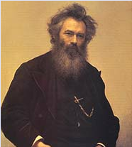
Шишкин И. И.
И. И.Шишкин - русский художник.
Выдающийся мастер пейзажа, органически
соединил в своей живописи и графики черты
романтизма и реализма.
Родился в купеческой семье. Отец художника,
И.В.Шишкин, был не только инженером, но и
предпринимателем, археологом и краеведом.
Закончив Московское училище живописи,
Ваяния и зодчества в 1856 году, будущий
мастер учился в петербургской Академии
художеств (1856-60). Как пенсионер Академии
жил в 1862-65 в Германии и Швейцарии,
посещал мастерскую швейцарского
пейзажиста Р. Коллера.
И.Н. Крамской. «Портрет художника И.И. Шишкина» 1880. Русский музей
Слайд из проекта учащегося

Slide 8
Ответьте на вопросы
С творчеством каких художников вы познакомились?
К какому виду искусства относятся работы мастеров?
Какое произведение произвело на вас впечатление?

Slide 9
Шедевры мировой славы
графика
Выставочный зал

Slide 10
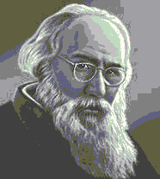
Фаворский Владимир Андреевич
(15.03 1886 -29.12. 1964)
– российский график,
живописец,
монументалист,
театральный художник,
теоретик искусства.
Более всего Фаворский известен как блистательный мастер гравюры и иллюстратор. Он был знатоком и создателем книги, где новаторский дух проявил себя особенно ярко.
Фаворский предопределил развитие искусства книги, создал своего рода школу, которой следуют современные художники, посвятившие себя книге.
Слайд из проекта учащегося

Slide 11
Ответьте на вопросы
С творчеством какого художника вы познакомились?
К какому виду искусства относятся работы мастера?
Почему художник называл графику народным искусством?

Slide 12
Шедевры мировой славы
скульптура
Выставочный зал

Slide 13
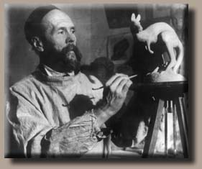
Ватагин Василий Алексеевич
(1883/84-1969)
Российский скульптор и график, анималист. Народный художник России. Учился в Московском университете на естественном отделении занимался в студиях Н. А. Мартынова и К. Ф. Юона.
В своем творчестве проявил глубокое знание природы и повадок животных («Тигр», бронза, 1925-26; «Пингвин с птенцом», дерево, оба в Третьяковской галереи). Создал иллюстрации к «Маугли» Киплинга (1926) и другим книгам о животных. Оформлял Дарвиновский, Антропологический и Зоологический музеи. «Воспоминания. Записки анималиста. Статьи», составленная И. В. Ватагиным.
Слайд из проекта учащегося

Slide 14
Ответьте на вопросы
С творчеством какого мастера вы познакомились?
К какому виду искусства относятся работы мастера?
Какие материалы использовал мастер для своих скульптур?

Slide 15
В мире изобразительных искусств
юный
художник
Выставочный зал

Slide 16
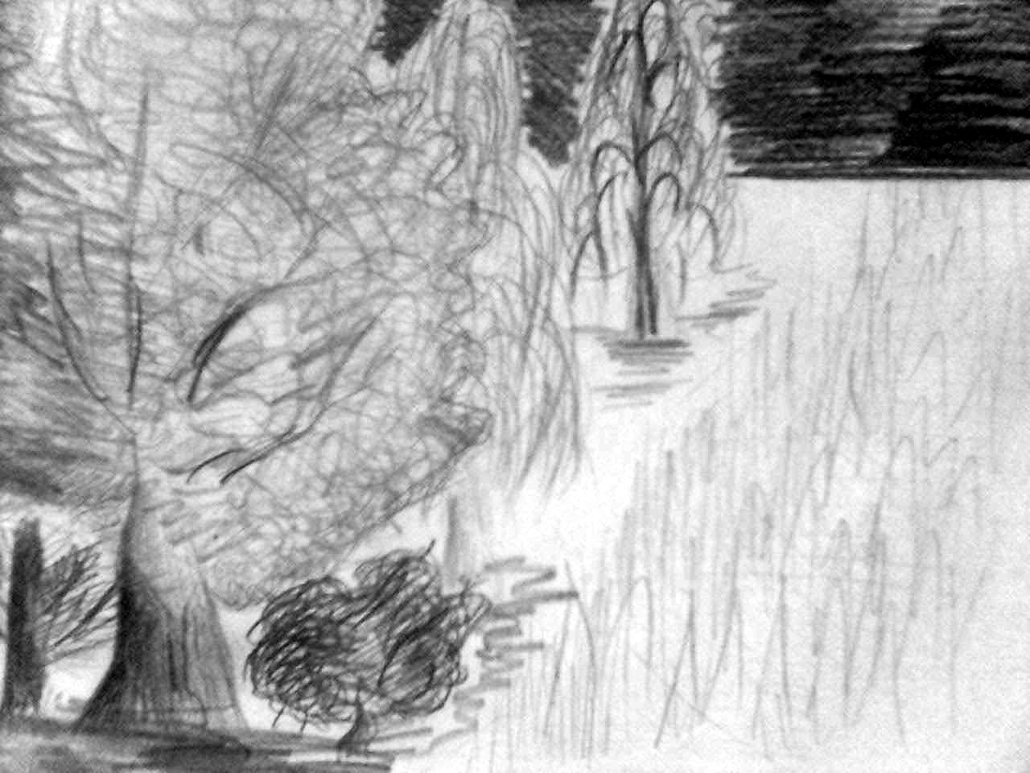
Старожил

Slide 17
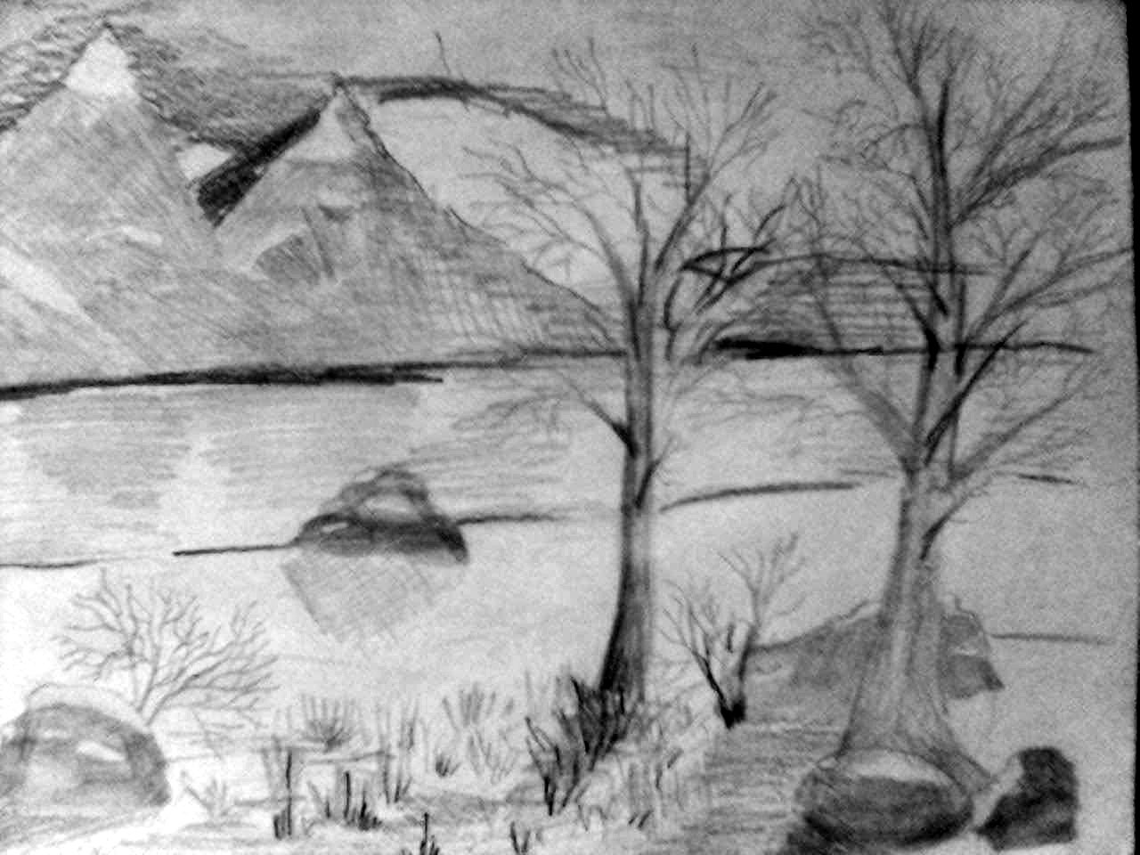
У подножия гор

Slide 18
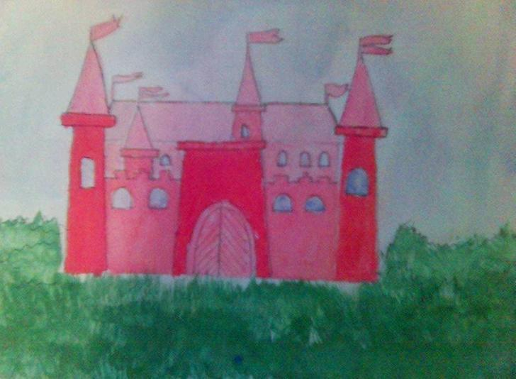
Замок розовой мечты

Slide 19
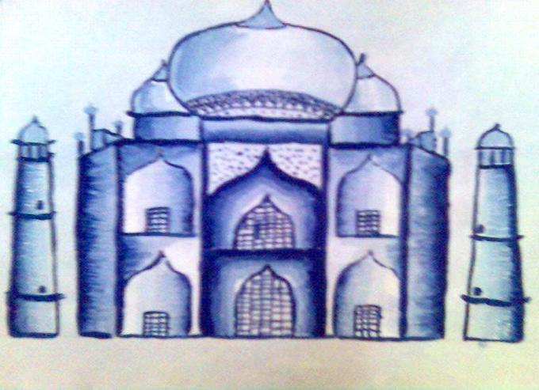
Поднебесный Храм

Slide 20
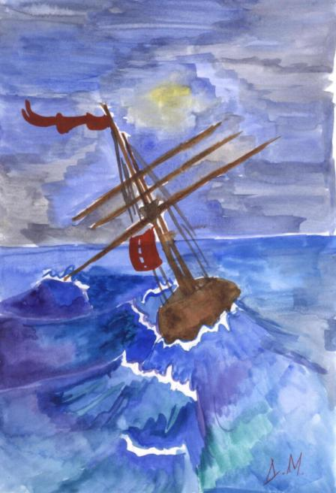
Буря

Slide 21
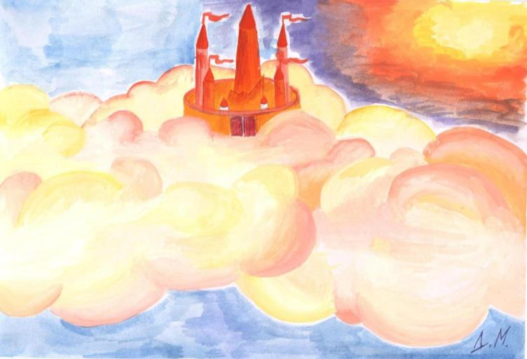
Там, за облаками…

Slide 22
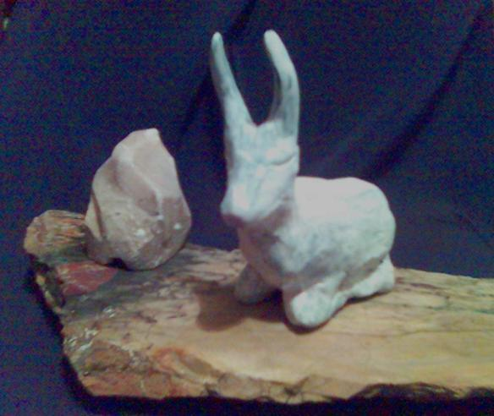
Привал

Slide 23
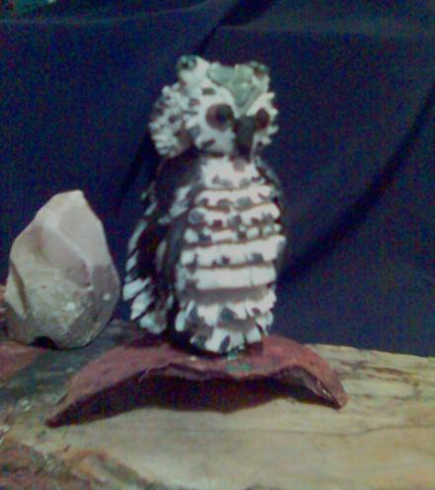
Филин

Slide 24
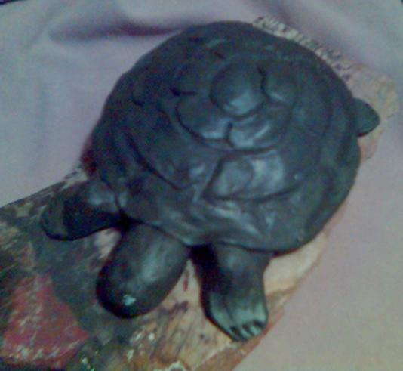
Моя Черепаха

